Slide 1
Моделирование автомобильных пробок
Выполнил ученик 8В класса
Максимов д.а.

Slide 2
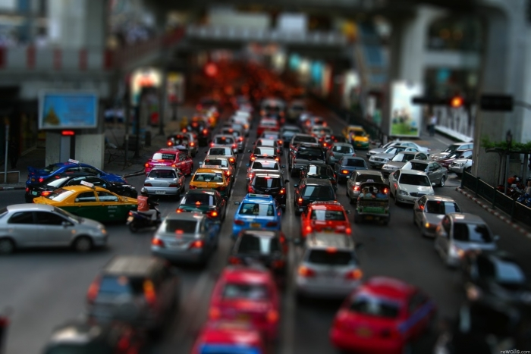
Проблема
В настоящее время не только в России, но и во всех крупных городах мира существует проблема автомобильных пробок, или заторов – скоплений автомобилей, в которых скорость потока и пропускная способность значительно падает по сравнению с нормальным потоком машин.

Slide 3
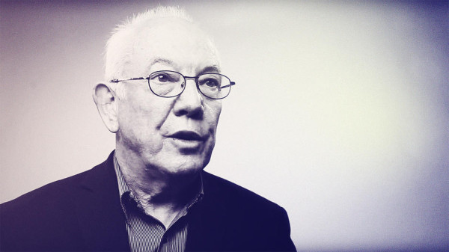
Задача бара Эль фароль
Брайан Артур

Slide 4
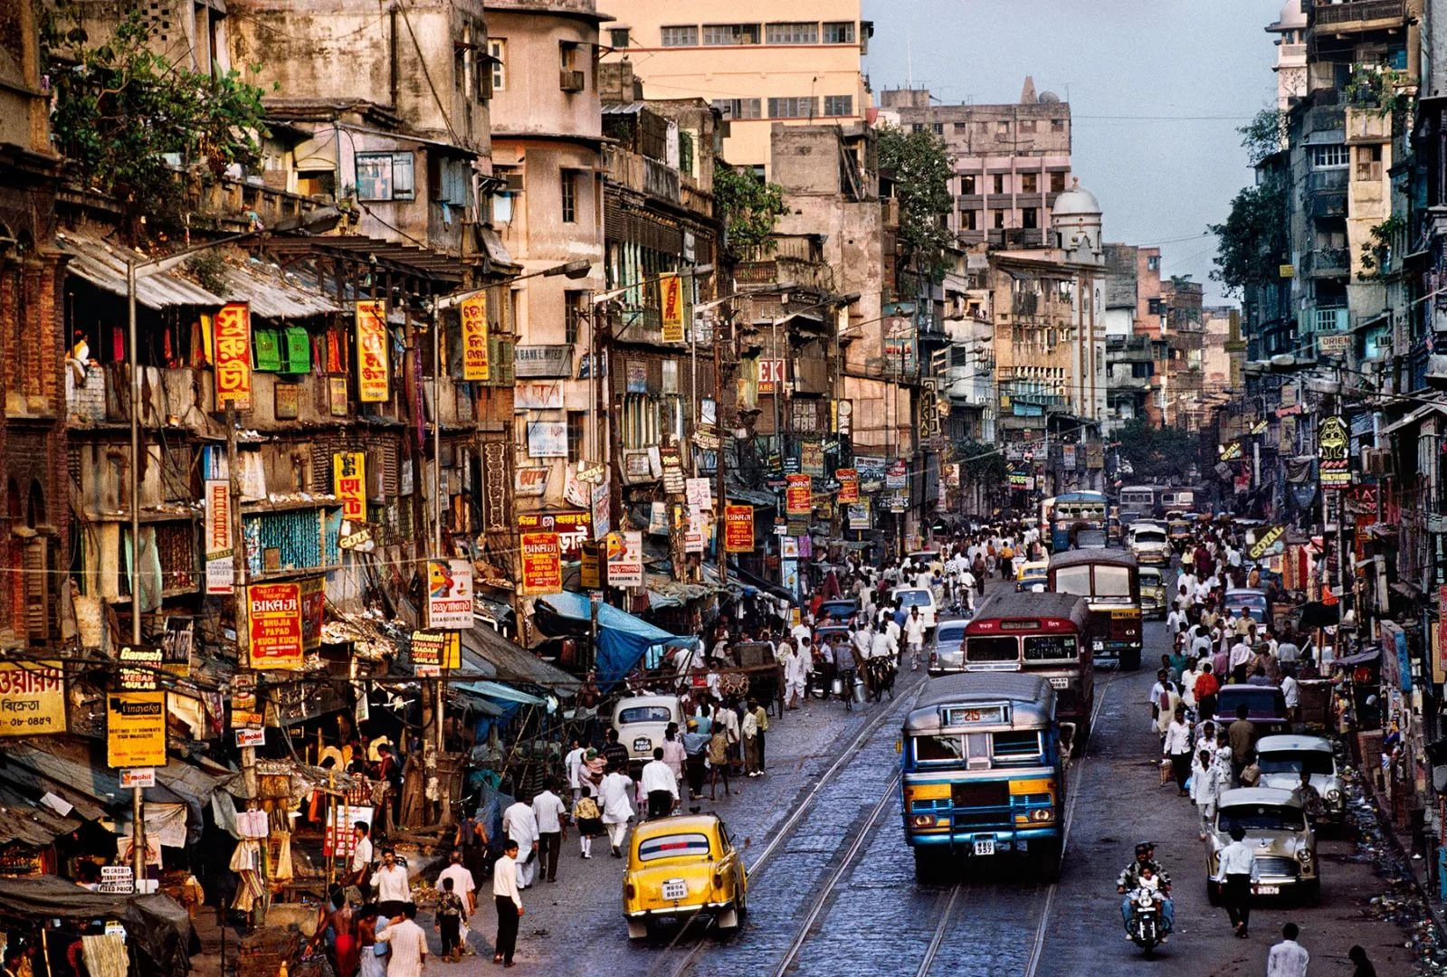
Задача выбора ресторана в калькутте

Slide 5
Проблема исследования: Каким образом влияет свободный выбор маршрута человеком на появление пробок на дорогах города.
Объект исследования: автомобильные пробки в городах с мостами.
Предмет исследования: влияние выбора маршрута человеком на появление пробок.
Цель исследования: применение закономерностей свободы выбора человека для описания дорожной ситуации.

Slide 6
Гипотеза: Если некоторое количество людей проезжает по нескольким мостам, то влияние свободного выбора на возникновение пробок может быть следующим:
Пробки возникают хаотично;
Все потоки автомобилей придут в равновесное состояние;
Все потоки машин станут равными.
Задачи исследования:
1. Анализ литературы по теме исследования.
2. Компьютерное моделирование пробок. 3. Проведение теоретического эксперимента.
4. Обоснование.

Slide 7
Метод математического моделирования
Под моделью понимается такой материальный или мысленно представляемый объект, который в процессе изучения замещает объект-оригинал, сохраняя некоторые важные для данного исследования типичные его черты.
Любая модель нетождественна объекту-оригиналу, поскольку при ее построении учитываются лишь важнейшие факторы [3].

Slide 8
Основные этапы Метода математического моделирования
Создание качественной модели (выявить главные, характерные черты явления или процесса, его определяющие особенности)
Постановка математической задачи (в виде графика или уравнения)
Изучение математической модели (эксперимент)
Получение результатов и их интерпретация
Использование полученных результатов

Slide 9
определения
Пусть S – сумма машин в городе.
Пусть а, b, c – количество машин, проезжающих по определенному мосту за один шаг.
Шаг – абстрактный период времени, за который машины совершат выбор и проедут по мостам один раз.
Пробка – превышение количества машин на мосту, приводящее к неудобству водителей.
Пропускная способность моста – это коэффициент (обозначим его p), обозначающий количество машин за 1 шаг, превышение которого приводит к пробке.
Коэффициент упрямства – коэффициент (обозначим его q), определяющий то количество людей, которые не изменят своё решение, они поедут по тому мосту в данный шаг, по которому они ехали в прошлый раз.

Slide 10
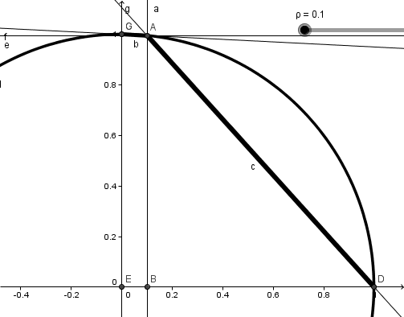
Характеристика модели
Пропускная способность p для каждого моста постоянна. Когда образуется автомобильная пробка, то кол-во упрямцев уменьшается быстрее, чем если бы пробки не было, поэтому
графически зависимость коэффициента упрямства от кол-ва машин можно представить в виде двух прямых вида
q=ka+b
с разными угловыми коэффициентами.

Slide 11
Характеристика модели
Так как
То получаем две зависимости для прямых
q=ka+b
$$q=a∙\frac{\sqrt{1−p^{2}}−1}{p}+1 , 0≤a≤p$$
$q=a∙\frac{\sqrt{1−p^{2}}}{p−1}+\frac{\sqrt{1−p^{2}}}{1−p} , p≤a≤1$
где a - количество машин, q – коэффициент упрямства, р – пропускная способность.

Slide 12
Определение коэффициента упрямства
Выбор именно такой геометрической модели для определения коэффициента упрямcтва обоснован тем, что эта модель приближена к реальности и весьма простая.

Slide 13
Постановка эксперимента
Зададим определенные параметры эксперимента:
Пусть в городе имеется 3 моста.
Таким образом, мы можем задать следующие начальные данные – пропускные способности каждого моста и количества машин на первом шаге. Дальше идёт просчёт с помощью разных моделей.
Пусть у нас есть a1, b1, c1 – количества машин на каждом мосту.
Значения, которые примут a2, b2, c2 на следующем шаге определим по формулам:
$$a_{2}=q_{a}∙a_{1}+\frac{b_{1}∙(1−q_{b})}{2}+\frac{c_{1}∙(1−q_{c})}{2}$$
$$b_{2}=q_{b}∙b_{1}+\frac{a_{1}∙\left(1−q_{a}\right)}{2}+\frac{c_{1}∙(1−q_{c})}{2 }$$
$$c_{2}=q_{c}∙c_{1}+\frac{a_{1}∙\left(1−q_{a}\right)}{2}+\frac{b_{1}∙(1−q_{b})}{2}$$

Slide 14
Постановка эксперимента
Для расчета мы будем использовать программу Excel.
Найдем влияние коэффициента упрямства (свободного выбора) на возникновение пробок с помощью моделирования ситуаций, где мы можем менять пропускную способность мостов и количество машин на 1 шаге, исследуем ситуацию на 10 шагов.

Slide 15
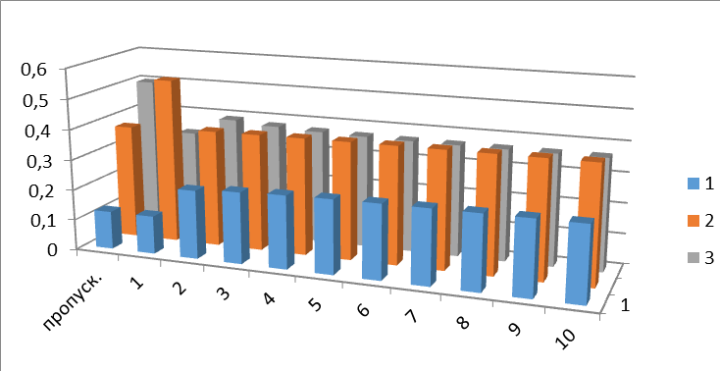
1 эксперимент
На гистограмме
результаты
представлены
в коэффициентном виде
1 ряд столбцов – это пропускная способность каждого моста (1- синий, 2- оранжевый, 3- серый).
2 ряд – это первый шаг, где мы можем задавать начальные условия модели пробок. Зададим пропускную способность - 300 м/ш, 900 м/ш, 1200 м/ш, соответственно,
и кол-во машин на первом шаге 300 м, 1300 м, 800 м, соответственно.
Со 2 по 10 шаг получаем результаты работы модели.

Slide 16
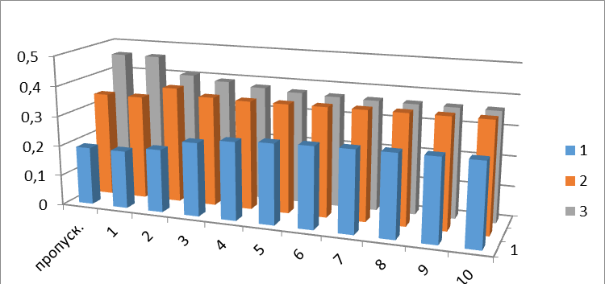
2 эксперимент
На гистограмме
результаты
представлены
в коэффициентном виде
В данном эксперименте зададим условие, что значение пропускной способности каждого моста и количество машин на первом шаге равны – 500 м, 900 м, 1200 м.

Slide 17
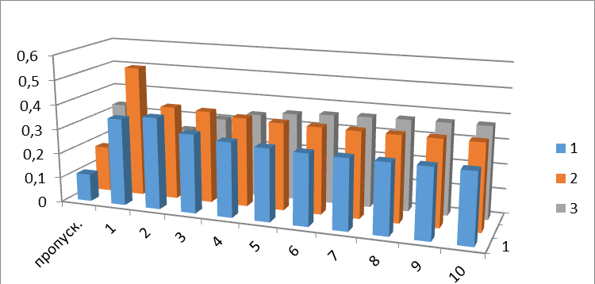
3 эксперимент
На гистограмме
результаты
представлены
в коэффициентном виде
В 3 эксперименте зададим количество машин больше общей пропускной способности:
Машин 600, 900, 1200, соответственно.
Пропускная способность 300 м/ш, 500 м/ш, 900 м/ш, соответственно.

Slide 18
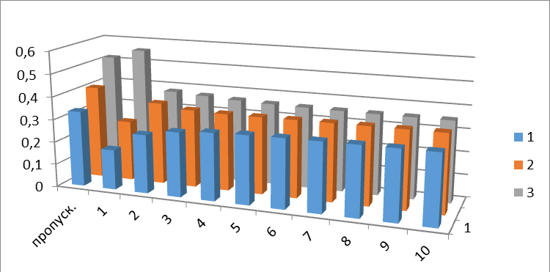
4 эксперимент
На гистограмме
результаты
представлены
в коэффициентном виде
В 4 эксперименте : количество машин меньше общей пропускной способности.
Машин: 600, 900, 1200, соответственно.
Пропускная способность: 900 м/ш, 1100 м/ш, 1400 м/ш.

Slide 19
Добавление третьего моста
Иногда даже несколько мостов, ведущие в город, в часы пик не могут вместить весь объём въезжающих машин. Если бы для решения таких проблем через реку был бы построен ещё один мост, одинаково привлекательный для людей, какую минимальную пропускную способность он должен иметь, чтобы пробки исчезли со всех мостов?
Пусть в эксперименте первые 5 шагов идёт просчёт для двух мостов, а с шестого эксперимента появляется третий мост.
Особенностью одного моста является небольшая пропускная способность и большое количество автомобилей, а у другого – наоборот. Эти особенности будут отражены в модели.

Slide 20
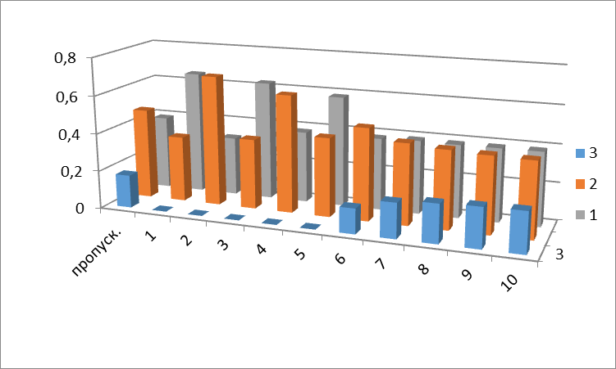
Пропускные способности мостов 900, 1100, 400 м/ш
Первый шаг – 1500 и 800 м.

Slide 21
Вывод
Во всех экспериментах количество машин по определенному мосту плавно приходило к некоторым значениям, что подтверждает гипотезу 2 - все потоки автомобилей придут в равновесное состояние.
Свойства модели также исключают возможность прихода в идеальные равновесные состояния.
Даже если суммарная пропускная способность равна количеству автомобилей, пробки всё равно образуются. Они исчезают полностью только при значительной разнице в суммах значений пропускной способности мостов и количества машин.
Постройка через реку дополнительного моста даже с небольшой пропускной способностью может решить проблемы других мостов с их загруженностью.

Slide 22
Список литературы
http://www.rusrec.ru/012 Задача Эль Фароля
Bikas K. Chakrabarti. Kolkata Restaurant Problem as a generalised El Farol Bar Problem
Математическое моделирование - http://math.phys.msu.ru/data/530/VMM1._Glava_1.pdfа

